Slide 1
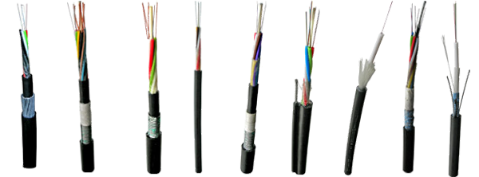

Конструкция и типы оптических волокон
Курс: «Оптоэлектроника и волоконная оптика»
Автор:
студент группы 21616
Яхменев Роман
Notes:
#6DB247

Slide 2
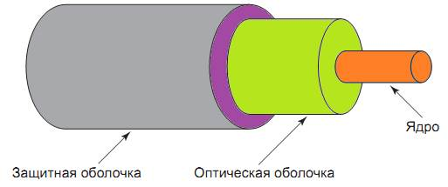
Устройство оптического волокна
Ядро предназначено для переноса света
Оптическая оболочка имеет отличный от ядра показатель преломления (далее n)
n опт. оболочки менее чем на 1% меньше n ядра
Защитная оболочка предохраняет от воздействий

Slide 3
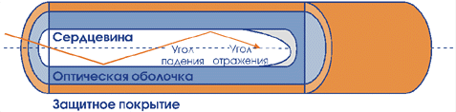
Распространение света по волокну
Свет заводится внутрь волокна под углом больше критического к границе ядро
Оптическая оболочка испытывает полное внутреннее отражение на этой границе
Поскольку углы падения и отражения совпадают, то свет и в дальнейшем будем двигаться зигзагообразно вдоль волокна

Slide 4
Распространение света по волокну
Свет, попадающий на границу под углом меньше критического, будет проникать в оптическую оболочку и затухать по мере распространения в ней
Внутренне отражение служит основной для распространения света вдоль обычного оптического волокна

Slide 5
Распространение света по волокну
Факторы влияющие на движение света:
  Размер волокна
  Состав волокна
  Процесс инжекции света внутрь волокна
Ядро, мкм | Оптическая оболочка, мкм
8 | 125
50 | 125
62,5 | 125
100 | 140
Типичные диаметры ядра и оптической оболочки оптоволокна

Slide 6
Классификация волокон
Оптические волокна могут быть классифицированы двумя способами:
  По материалу
  По индексу преломления и модовой структуре

Slide 7
Материал
Стеклянные волокна
  Стеклянное ядро и стеклянная оптическая оболочка
  Стекло состоит из сверхчистого и сверхпрозрачного диоксида кремния или плавленого кварца
  В стекло добавляют примести, чтобы получить требуемый показатель преломления (германий и фосфор увеличивают n, бор и фтор уменьшают)

Slide 8
Материал
Стеклянные волокна с пластиковой оптической оболочкой (PCS)
  Стеклянное ядро и пластиковая оптическую оболочку
  Приемлемые характеристики для использования

Slide 9
Материал
Пластиковые волокна
  Пластиковое ядро и пластиковая оптическую оболочку
  Ограниченные возможности с точки зрения затухания и полосы пропускания
  Низкая себестоимость и простота в использовании
  Электромагнитная невосприимчивость и секретность передачи
  Достаточно прочные, малый радиус изгиба
  Способность восстанавливать первоначальную форму

Slide 10
Индекс преломления и модовая структура
Основные особенности волокон:
Различие входного и выходного импульсов
Траектории лучей, возникающих при распространении света
Распределение значений показателей преломления в ядре и оптической оболочки различных типов волокон
Мода – один путь распространения света
Профиль индекса преломления – соотношение между индексом ядра и оптической оболочки

Slide 11
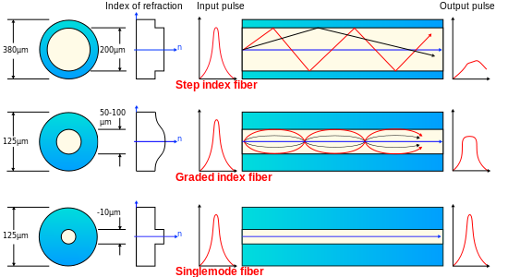
Многомодовое волокно со ступенчатым индексом
Длина пути различных мод различается
Модовая дисперсия
Перекрывание соседних импульсов
Уменьшение полосы пропускания

Slide 12
Многомодовое волокно со сглаженным индексом
Ядро состоит из слоев, при удаления от центральной оси ядра показатель преломления каждого слоя снижается
Длина пути различных мод одинаковая
Уменьшение дисперсии
Увеличение полосы пропускания

Slide 13
Одномодовое волокно со ступенчатым индексом
Передается только одна мода
Отсутствует модовая дисперсия
Большая полоса пропускания
Характеристики ограничены только возможностями электроники

Slide 14
Характеристики волокна
Дисперсия (модовая, молекулярная, волноводная)
Затухание (рассеяние, поглощение)
Микро изгибные потери
Численная апертура
Прочность
Влияние ионизирующего излучения

Slide 15
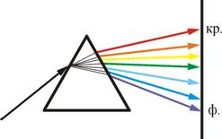
Дисперсия
Дисперсия - расплывание светового импульса по мере его движения по оптическому волокну. Дисперсия ограничивает ширину полосы пропускания и информационную емкость кабеля.
Чем ниже скорость передачи сигналов, тем реже располагаются импульсы в цепочке и тем большая дисперсия допустима.

Slide 16
Модовая дисперсия
Возникает из-за того, что лучи проходят различные пути
Свойственна только многомодовым волокнам
Уменьшение:
  Использование ядра с меньшим диаметром
  Использование волокна со сглаженным индексом
  Использование одномодового волокна

Slide 17
Молекулярная дисперсия
Лучи с различными длинами волн также движутся с различными скоростями (v) по волокну
n = c/v – показатель преломления
n меняется в зависимости от длины волны
Зависит от:
  Диапазона длин волн света, инжектируемого в волокно
  Центральной рабочей длины волны источника

Slide 18
Волноводная дисперсия
Обусловлена тем, что оптическая энергия движется как по ядру, так и по оптической оболочке
Излучение движется со слегка различающимися скоростями в ядре и оптической оболочке
Изменение внутренней структуры волокна позволяет существенно влиять на волноводную дисперсию

Slide 19
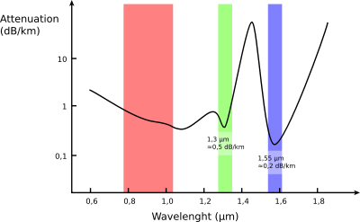
Затухание
Затухание - потеря оптической энергии по мере движения света по волокну. Измеряемое в децибелах на километр, изменяется от 300дБ/км для пластикового волокна до примерно 0.21дБ/км для одномодового волокна
Зависит от длины волны света
Окна прозрачности:
  820 – 850 нм
  1300 нм
  1550 нм

Slide 20
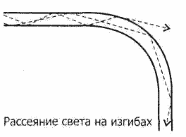
Рассеяние
Потери, связанные с рассеянием оптической энергии, обусловлены неоднородностью волокна и его геометрической структурой
Рассеяние на неоднородностях происходит во всех направлениях, и свет перестает быть направленным

Slide 21
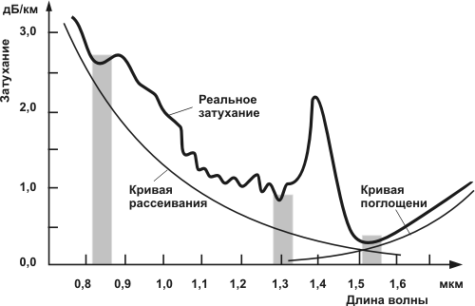
Рассеяние
Релеевское рассеяние обусловлено вариациями состава и плотности волокна, неизбежными в процессе его производства
Интенсивность рассеяния быстро уменьшается по мере роста длины волны. Рассеяние определяет минимальный теоретический предел затухания, равный:
  2.5 дБ при 820 нм
  0.24 дБ при 1300 нм
  0.012 дБ при 1550 нм

Slide 22
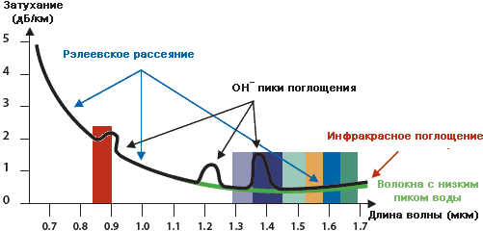
Поглощение
Поглощение - процесс, при котором неоднородности волокна поглощают оптическую энергию и преобразуют ее в тепло. Области существенного затухания сигнала волокна связаны с молекулами воды и большим поглощением света гидроксильными молекулами

Slide 23
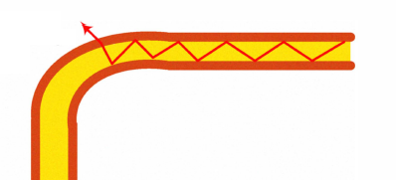
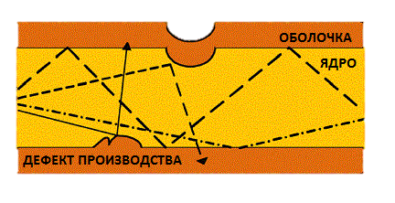
Микро изгибные потери
Связаны с небольшими вариациями профиля границы ядро/оптическая оболочка
Данные вариации границы могут приводить к отражению мод высокого порядка под углами, не допускающими дальнейших отражений
При этом свет покидает волокно

Slide 24

Численная апертура
Численная апертура (Numeric aperture, NA) - способность волокна собирать лучи. Только лучи, которые инжектируются в волокно под углами, большими критического, смогут распространяться вдоль него
NA указывает на то, как свет вводится в волокно и распространяется по нему. Волокно с большим значением NA хорошо принимает свет, в то время как волокно с малым значением NA можно ввести только узконаправленный пучок света

Slide 25

Численная апертура
Также можно определить величину углов, при которых свет распространяется вдоль волокна. Эти углы образуют конус, называемый входным конусом, угловой растр которого определяет максимальный угол ввода света в волокно. Входной конус связан с NA:
Волокна с широкой полосой пропускания имеют малые значения NA. Таким образом, они допускают существование малого числа мод, означающее малую дисперсию и более широкую рабочую полосу

Slide 26
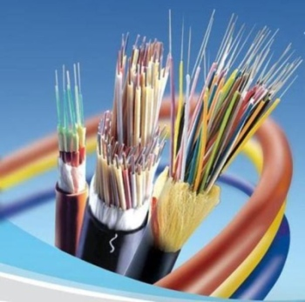
Прочность
Стеклянные волокна можно согнуть в виде окружности небольшого диаметра или завязать в свободный узел
Предел прочности волокна на разрыв превосходит ту же величину для стальной нити идентичного размера
Основная причина, обуславливающая хрупкость волокна, - наличие микротрещин на поверхности и дефектов внутри волокна

Slide 27

Влияние ионизирующего излучения
Радиационная прочность определяет способность оборудования противостоять ядерным эффектам
Волокна в не накапливают статические заряды под воздействием радиации
Волокна противостоят росту затухания в условиях постоянного радиоактивного облучения
Радиационное облучение усиливает поглощение на неоднородностях волокна

Slide 28
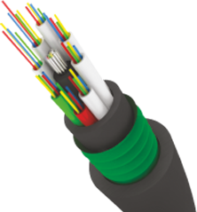
Оптоволоконные кабели
Курс: «Оптоэлектроника и волоконная оптика»
Notes:
#6DB247

Slide 29
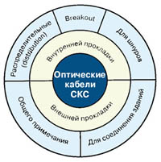
Классификация
В зависимости от области применения:
  Кабели внешней прокладки – используются при создании подсистемы внешних магистралей, связывают здания
  Кабели внутренней прокладки – используются при организации внутренней магистрали здания
  Кабели для шнуров – используются для изготовления соединительных и коммутационных шнуров

Slide 30
Классификация
По назначению:
  Магистральные (передача на большое расстояние, много каналов)
  Зоновые (для связи между областным центром и районами)
  Городские (соединители между городскими АТС и узлами связи)
В отдельную группу выделяются:
  Подводные (через водные преграды)
  Объектовые (внутри объектов)
  Монтажные (для внутри- и межблочного монтажа аппаратуры)
    Симплексные
    Дуплексные
    Многожильные

Slide 31
Конструктивные элементы
Оптическое волокно
Оптические модули
Сердечники
Силовые элементы
Гидрофобные материалы
Оболочки и броня

Slide 32
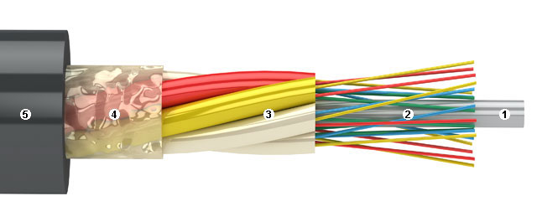
Конструкции оптических кабелей
Определяются назначением и областью применения
Оптический кабель состоит из скрученных по определённой системе оптических волокон, заключенных в общую защитную оболочку. Может содержать упрочняющие элементы

Slide 33
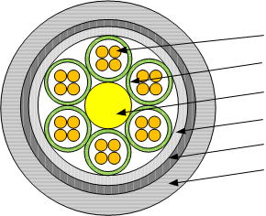
Конструкции оптических кабелей
1. Оптическое волокно в защитной оболочке
2. Оптический модуль
3. Центральный силовой элемент
4. Промежуточная оболочка
5. Броня
6. Внешняя оболочка

Slide 34
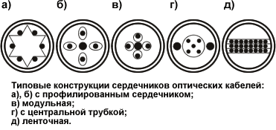
Сердечник кабеля

Slide 35

Профилированный сердечник
Основа кабеля – фигурный элемент, в пазах которого укладываются волоконные световоды
Упорядоченное размещение световодов
Простая технология соединения
Имеют ограниченную емкость (обычно не более 16 волокон)
Распространен у зарубежных производителей (Erricson)

Slide 36




Модульная конструкция
Имеют повивную структуру (скрутка)
Каждый повив набирается из модулей диаметром около 2 мм, в модуле от 1 до 12 волокон
Наиболее распространены 6-ти и 8-ми модульные конструкции
Емкость не более 144 волокон
Хорошая защита от механических и климатических воздействий
Наилучшая устойчивость к растяжению

Slide 37
Гибридные конструкции
Объединяют черты кабелей с профилированный сердечником и модульной конструкцией
Профилированный элемент в качестве основы сердечника, на его внешней поверхности в пазы уложены трубки модулей
Высокая устойчивость к сдавливанию
Удобство работы, повышенная герметичность
Кабели серии GNSLWLV фирмы Ericsson

Slide 38

Конструкция с центральной трубкой
Нет центрального силового элемента
Одна центральная трубка большого диаметра качестве основы сердечника
Максимальное удаление волокон он внешней поверхности
Малые геометрические размеры
Удобная в разделке конструкция
Наилучшая защита от сдавливании
Кабели финской фирмы NK Cabels

Slide 39
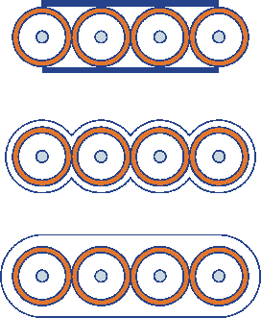
Ленточные кабели
Очень плотная компоновка
Используются, в основном, при создании основных магистралей крупных городских и телекоммуникационных сетей
Сложный процесс монтажа и оборудование для него
a
б
в
Типы ленточных конструкций: а - обмотка лентой; б - связывание отдельных волокон друг с другом; в - заключение всех волокон в общую оболочку

Slide 40
Заполнение сердечника
Для водонепроницаемости пространство между модулями или волокнами заполняется компдауном
Слой из устойчивого к нефтепродуктам вещества, наносится вокруг сердечника – обеспечивает бесшовное соединение между защитной оболочкой или обмоткой сердечника и оболочкой кабеля
Тонкий слой полимерной пленки – защита от повреждений, изоляция сердечника от других элементов
Фирменная опознавательная нитка
Метровые метки

Slide 41
Упрочняющие элементы кабеля
Повышают механическую прочность кабеля, принимают на себя растягивающие напряжения.
Материалы:
  Стальная проволока
  Медная, алюминиевая и свинцовая трубка
  Стекловолокно
  Арамидные нити

Slide 42

Поддерживающий силовой элемент
Заключение стальной проволоки в отдельную оболочку, которая вместе с кабелем образует «восьмерку»
Используется для подвески в пролетах длиной 50 ÷ 70 м
Экономичная конструкция
Нельзя использовать на линиях электропередачи

Slide 43
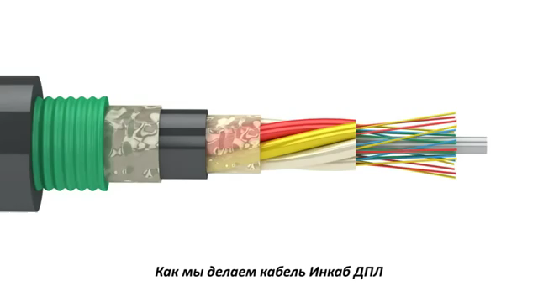
Изготовление ОК (видео)

Slide 44
ОКГТ
ОКГТ - оптический кабель, встроенный в грозозащитный трос
  Температура плавления 225ºC
  Высокая механическую прочность и стойкость к вредному воздействию влаги
  Достаточно прочен для того, чтобы выдерживать кратковременное воздействие высоких температур

Slide 45
Наружная оболочка
Состоит из одного или двух слоев полимера. Обычно для изготовления оболочки применяют следующие виды полимеров:
  полиэтилен
  поливинилхлорид
  полиамид
  термопластический полиуретан
Обладают различными термическими, механическими и электрическими свойствами. различная прочность, стойкость к воздействию химикатов и воспламеняемость

Slide 46
Недостатки ОК
Высокая цена на кабель и аппаратуру для его обслуживания
Высокие требования к качеству монтажа
Хрупкость

Slide 47
Преимущества ОК
Высокая защищенность сигнала
Низкая степень затухания
Недосягаемая для других видов кабеля
Пропускная способность

Slide 48
Спасибо за внимание
Курс: «Оптоэлектроника и волоконная оптика»
Конструкция и типы оптических волокон
Оптоволоконные кабели
Яхменев Роман, гр.21616
vitegor@petrsu.ru

